Slide 1
Новые подходы к регулированию операционных расходов территориальных сетевых организаций с учетом зарубежной практики их применения при тарифном регулировании.
Ю.К. Татузов
г. Сочи
октябрь 2013 г.

Slide 2
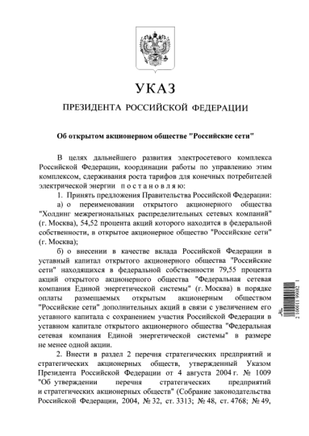

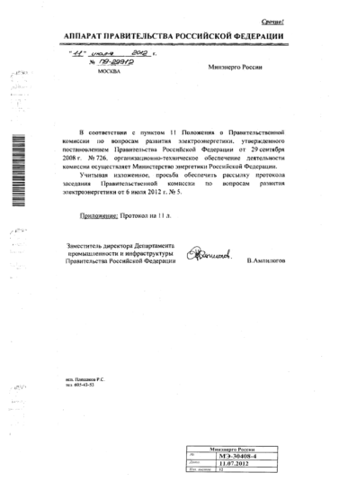
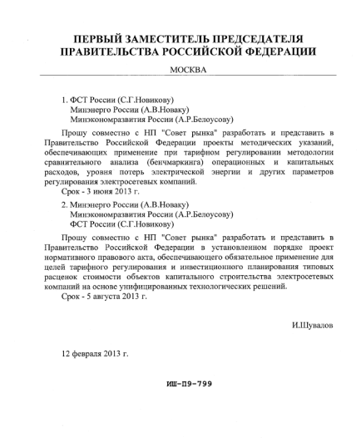


Ограничение роста тарифов на услуги по передаче электрической энергии
Согласно ряду поручений, предусмотрена обязанность разработки и принятия методологии проведения сравнительного анализа (бенчмаркинга) электросетевых организаций по соответствующим показателям и использования его результатов для установления данных показателей в целях тарифного регулирования для усиления финансовой ответственности электросетевых организаций за качество и надежность энергоснабжения.
Методические указания на основе принципов сравнительного анализа (бенчмаркинга) разрабатываются в отношении следующих показателей:
    Операционные (подконтрольные) расходы электросетевых компаний (методология определения которых разрабатывается ФСТ России)
    Капитальные расходы;
    Потери при передаче электрической энергии (будут учитываться по методике разрабатываемой Минэнерго РФ, на основе накопленной статистики);
Разработка методологии сравнительного анализа (бенчмаркинга) операционных (подконтрольных) расходов сетевых организаций:
Таким образом, с 2014 года планируется внедрить методику сравнительного анализа деятельности сетевых организаций, в том числе с использованием международных показателей. Регуляторный сравнительный анализ определит эталонный уровень эффективности операционных затрат, а также будет способствовать созданию условий квазиконкуренции в монопольной отрасли. Сравнительный анализ также позволит выявить и снизить неоправданную внешними факторами вариативность тарифов по регионам.
В долгосрочной перспективе, до 2030 года, будут реализованы меры по выравниванию сетевой составляющей тарифов в части операционных расходов в пределах федеральных округов и (или) зон обслуживания каждой из межрегиональных сетевых организаций.
Для организаций, перешедших на метод доходности инвестированного капитала, эталонные затраты на основании сравнительного анализа могут применяться в следующем долгосрочном периоде регулирования, для остальных организаций
- с 2014 года.

Slide 3




Основные определения и понятия
В целях наиболее полного понимания разрабатываемых Методических указаний по определению базового уровня операционных, подконтрольных расходов территориальных сетевых организаций, необходимых для осуществления регулируемой деятельности, и индекса эффективности операционных, подконтрольных расходов с применением метода сравнения аналогов могут использоваться следующие понятия и сокращения:
Метод сравнения аналогов - метод, применяемый для установления долгосрочных параметров регулирования, основанный на сравнении (бенчмаркинге) показателей деятельности ТСО, с аналогичными показателями других ТСО;
Нетипичные компании («аутлаер») - компании, существенно изменяющие коэффициенты и результаты эффективности по всем компаниям при их добавлении в выборку;
Эффективный уровень операционных, подконтрольных расходов - целевое значение показателя операционных, подконтрольных расходов электросетевой компании, определяемое на основе лучших практик сравниваемых компаний;
ß-коэффициенты – коэффициенты эластичности, рассчитанные с применением модифицированного метода наименьших квадратов и характеризующие среднее значение
по территории Российской Федерации.

Slide 4

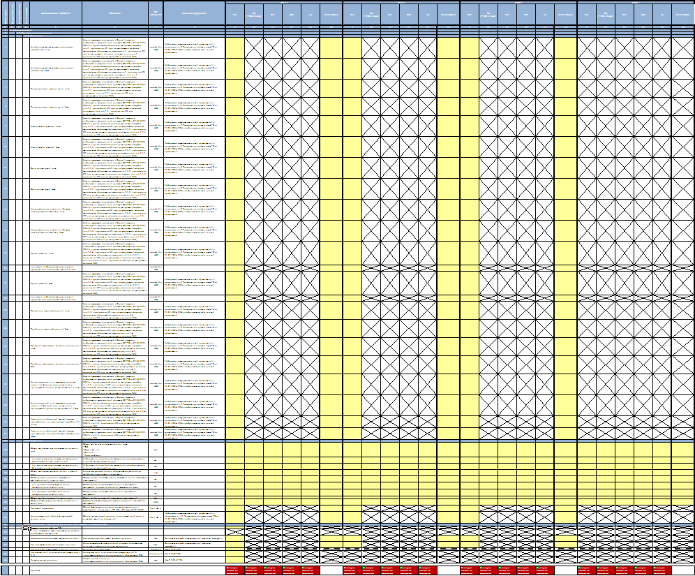



Запрос данных
В связи с разработкой методологии сравнительного анализа (бенчмаркинга) операционных (подконтрольных) расходов сетевых организаций ФСТ России был сделан запрос от 01.04.2013 г. № 12-65 в рамках которого органам исполнительной власти субъектов Российской Федерации в области государственного регулирования тарифов было предложено заполнить необходимую информацию в формате прилагаемого шаблона.
Форма запроса
Качественное представление данных:
Воронежская область;
Краснодарский край и другие.
Финансовые показатели (необходимая валовая выручка, фонд оплаты труда, прибыль и т.д.)
Технические показатели (точки подключения, протяженность линий и т.д.)
Некачественное представление данных:
г. Москва;
Свердловская область;
Республика Коми;
Тверская область и другие.
Региональные показатели (климат, уровень заработной платы и т.д.)
Периоды (2008-2011 года)
В рамках анализа представленной информации был выявлен ряд несоответствий, которые не позволяют в полной мере использовать данную информацию при разработке вышеуказанного проекта методических указаний.

Slide 5
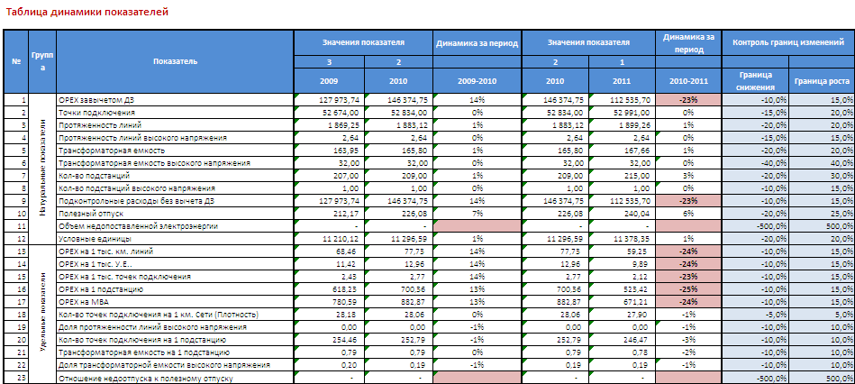
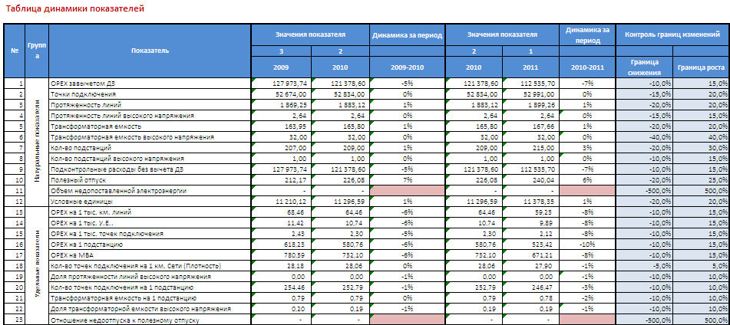
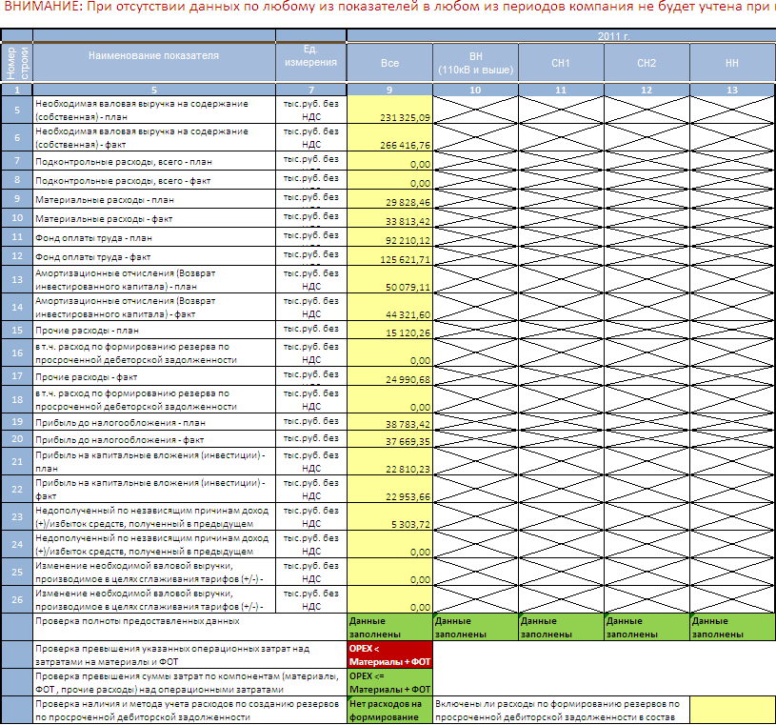
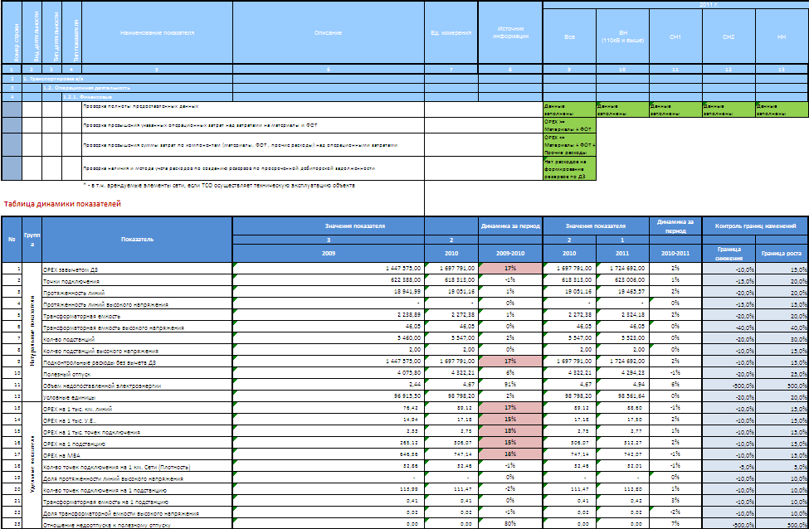
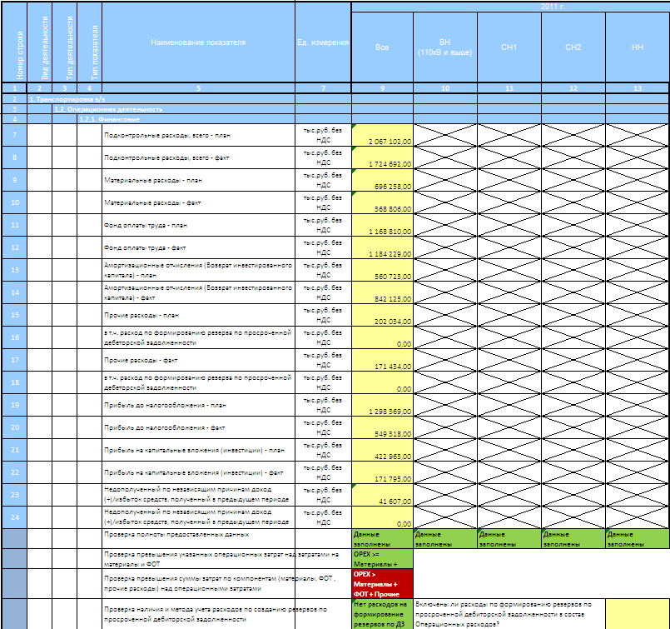
Повторный запрос
Повторный запрос способствовал выявлению допущенных неточностей и их устранению.

Slide 6
Уточнение параметров расчета
Приложение к Методическим указаниям
Значения коэффициентов для расчета эффективного уровня операционных затрат.
Первоначальный проект Методических указаний
Скорректированный проект
Методических указаний
№ п.п. | Коэффициент | ММНК за один год | ММНК за несколько лет | ММНК за один год | ММНК за несколько лет
1 | Стоимость потребительской корзины | 1,4029 | 0,0723 | 0,66655 | 0,65657
2 | Средняя зарплата | 0,3725 | 0,5573 | 0,33345 | 0,34343
3 | Число точек присоединения | 0,5528 | 0,3886 | 0,25364 | 0,31505
4 | Протяженность линий электропередач | -0,3047 | -0,3007 | -0,15999 | -0,21364
5 | Трансформаторная мощность | 0,2001 | 0,4782 | 0,57925 | 0,53219
6 | Трансформаторная мощность высокого напряжения | 0,0973 | -0,2184 | -0,98546 | -0,82475
7 | Протяженность линий электропередач высокого напряжения | 1,3043 | 1,3180 | 1,87471 | 1,61583
8 | Объем недоотпуска | -0,1279 | -0,0261
9 | Количество переходов через ноль | 0,5342 | 0,5395 | 0,25737 | 0,29989
10 | Средняя температура января | 0,8982 | 0,7185 | 0,08112 | 0,32671
11 | Показатель толщины стенки гололеда | 0,1706 | 0,0646 | 0,04723 | 0,07466
исключен

Slide 7
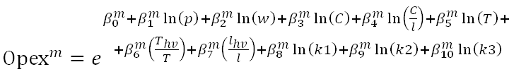
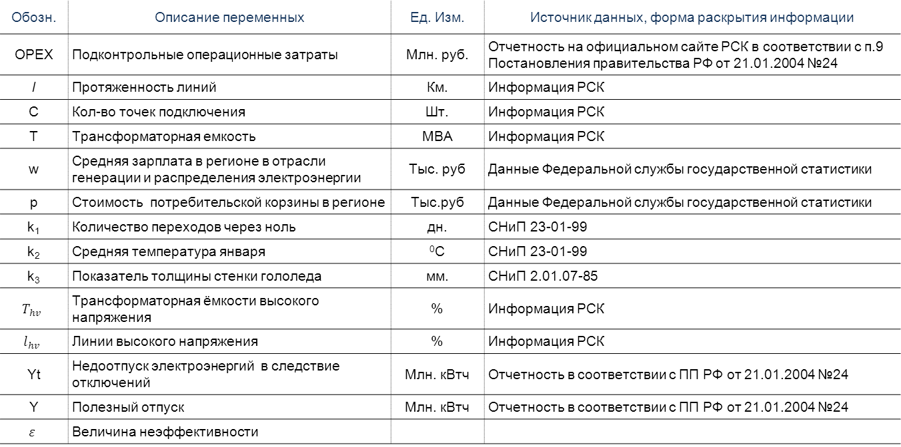
Базовая модель расчета эффективных операционных (подконтрольных) расходов
Обозн. | Описание переменных | Ед. изм. | Источник данных, форма раскрытия информации
OPEX | Подконтрольные операционные затраты | млн. руб. | Отчетность на официальном сайте РСК в соответствии с п.9 Постановления правительства РФ от 21.01.2004 №24
l | Протяженность линий | км. | Информация РСК
C | Количество точек подключения | шт. | Информация РСК
T | Трансформаторная емкость | МВА | Информация РСК
w | Средняя зарплата в регионе в отрасли генерации и распределения электроэнергии | тыс. руб. | Данные Федеральной службы государственной статистики
p | Стоимость потребительской корзины в регионе | тыс. руб. | Данные Федеральной службы государственной статистики
k₁ | Количество переходов через ноль | дн. | СНиП 23-01-99
k₂ | Средняя температура января | ⁰C | СНиП 23-01-99
k₃ | Показатель толщины стенки гололеда | мм. | СНиП 2.01.07-85
 | Трансформаторная ёмкость высокого напряжения | % | Информация РСК
 | Протяженность линий высокого напряжения | км. | Информация РСК

Slide 8
Анализ показателей
Первоначальный анализ был проведен на основе данных филиалов ОАО «Россети».
В результате были выявлены эффективные филиалы, неэффективные филиалы и филиалы, результаты которых данной моделью объяснить не представилось возможным.
1) – определенное количество самых эффективных компаний, в отношении которых подконтрольные/операционные расходы не пересматриваются.

Slide 9
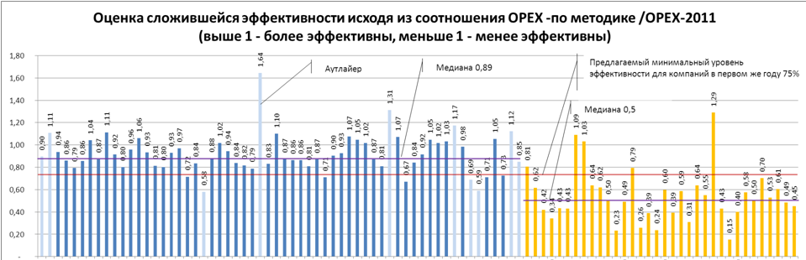
Первые результаты
Предложения организаций и органов регулирования:
учитывать протяженность сетей, по аналогии с трансформаторной емкостью; климатические коэффициенты применять единые для всего субъекта; увчесть структуру сетей в части ВН и др.
Специфика данных:
существенное изменение величины подконтрольных/операционных расходов при неизменной величине полезного отпуска или точек поставки и др.
Пути решения – установление в целях использования модели сравнительного анализа
НАИХУДШЕГО значения по региону.

Slide 10

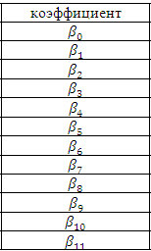
Порядок применение Методических указаний
Региональный орган регулирования
НВВ более 500 млн.руб.
Сетевая организация
ИНДИВИДУАЛЬНЫЙ ПОДХОД
Системный продукт
НВВ менее 500 млн.руб.
Среднее значению индекса эффективности операционных (подконтрольных) расходов:
Усредненное значение эффективного размера операционных/подконтрольных расходов ТСО Российской Федерации составляет порядка 86% от утвержденных значение операционных/подконтрольных расходов

Slide 11
СПАСИБО ЗА ВНИМАНИЕ
Контакты:
эл.почта – ytatuzov@fstrf.ru
тел. – 8-495-620-50-96

